Slide 1

Árvores de Decisão
Universidade do Minho
Departamento de Informática
Grupo 10
Sistemas Baseados em Similaridade, 2018/2019

Slide 2
Dataset de intensidade de trânsito
Average free flow time
Average time diff
City name
Average temperature
Record date
13 atributos
Average atmosp pressure
Average confidence
Average humidity
Average free flow speed
Average wind speed
Average
cloudiness
Average rain
Average speed diff
Notes:
Representa a diferença entre a velocidade máxima que pode ser atingida num conjunto de ruas e a velocidade do momento.

Slide 3
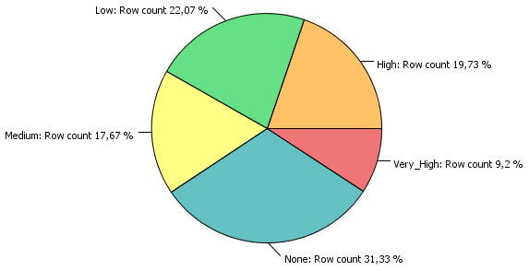
Average_speed_diff: distribuição

Slide 4
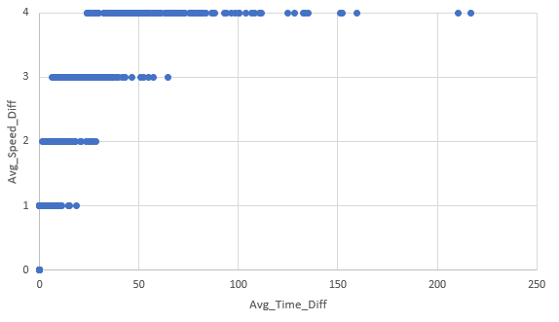
Average_speed_diff e Average_time_diff
Notes:
Em média, quanto maior for o tempo que levamos a percorrer um conjunto de ruas, maior será o congestionamento, o que também faz sentido na realidade.

Slide 5
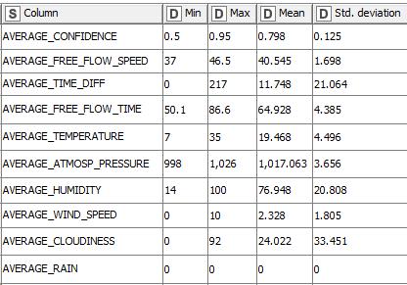
Estatísticas básicas

Slide 6
Workflows no KNIME

Slide 7
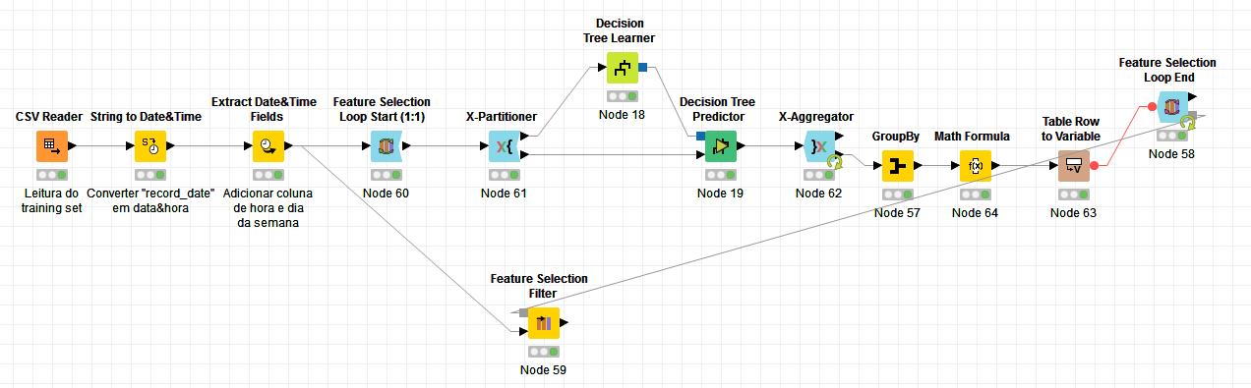
Feature selection

Slide 8
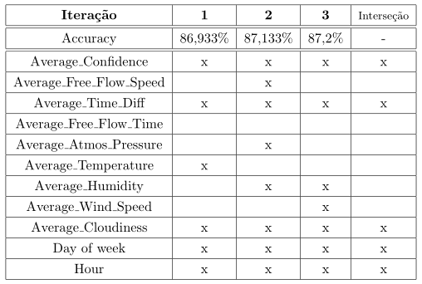
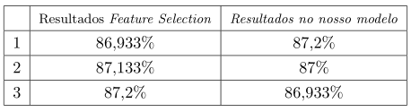
Feature selection

Slide 9
Feature selection
Atributos | Accuracy
Todos os atributos | 87,2%
Exclusão dos atributos “city_name” e “record_data” | 86,733%
Exclusão dos atributos “city_name”, “record_data” e “average_rain” | 87,133%

Slide 10
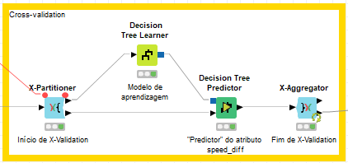
Cross-validation
Notes:
Diminui o overfitting porque como estamos a avaliar o modelo várias vezes com dados de treino e de teste diferente, isso faz com que veja os dados na sua generalidade.

Slide 11
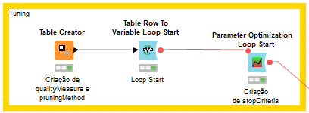
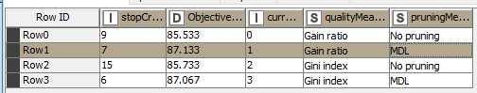
Tuning

Slide 12
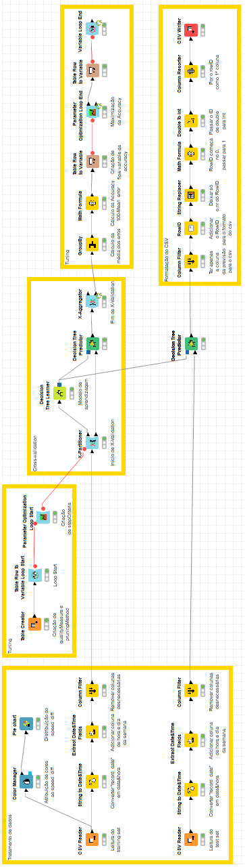
Workflow completo

Slide 13
Dataset de emissões de CO2
Model
Description
Transmission
Fuel Cost
Manufacturer
Engine Capacity
16 atributos
Fuel type
Emissions NOx [mg/km]
Metric Urban(Cold)
Noise Level db(A)
Metric Extra-Urban
Particulates
[No.][mg/km]
CO2 g/km
Metric combined
THC + NOx Emissions [mg/km]
Emissions CO2[mg/km]
Notes:
-> Pegar no conceito anterior
-> Escandalo de emissoes
-> Decidimos abordar este tema
-> Tem 16 atributos

Slide 14
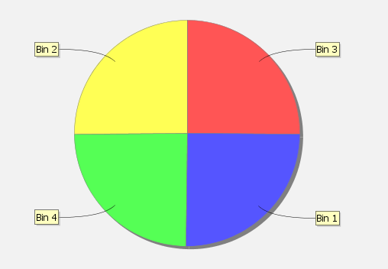
Emissões de CO2
Notes:
-> Vamos usar um modelo igual ao anterior
-> De forma a fazer o calculo das previsões tivemos de dividir em bins
-> Dividimos em 4 bins

Slide 15
Escolha de Atributos
Engine Capacity;
Fuel type;
Metric Urban(Cold);
Metric Extra-Urban;
Metric combined;
CO2 g/km;
Noise Level db(A);
Emissions NOx
THC + NOx Emissions
Particulates
Notes:
-> Atributos que escolhemos para fazer estudar no workflow
-> Falar suavemente deles.

Slide 16
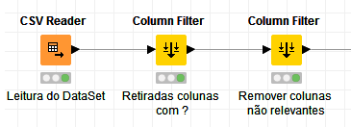
Tratamento de Dados
Notes:
-> Parte distinta do workflow é o tratamento dos dados
-> Retiramos colunas que tinham '?
-> Retiramos as colunas que nao iamos atribuir ao workflow
-> Tivemos um normalizer e dava pior resultado
-> Passar ao autobinner e ao x-partitioner

Slide 17
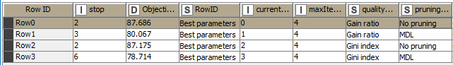
Resultados Obtidos
Notes:
-> Resultados obtidos
-> Falar um pouco do erro sem os bins!

Slide 18
Árvores de Decisão
Universidade do Minho
Departamento de Informática
Grupo 10
Sistemas Baseados em Similaridade, 2018/2019

